Slide 1
Բազմանկյունների հետ աշխատող ծրագրային համակարգի մշակումը
Խումբ՝ SS019-Ս
Ուսանող՝ Էլեն Փիլիպոսյան
Ղեկավար՝ Էդուարդ Հարությունյան

Slide 2
Բովանդակություն
Ներածություն
Գրականության ակնարկ
Խնդրի դրվածք
Տեխնիկական առաջադրանք
Տեսական առնչություններ
Գրաֆիկական ինտերֆեյս
Փորձարարական մաս
Եզրակացություն
Գրականության ցանկ

Slide 3
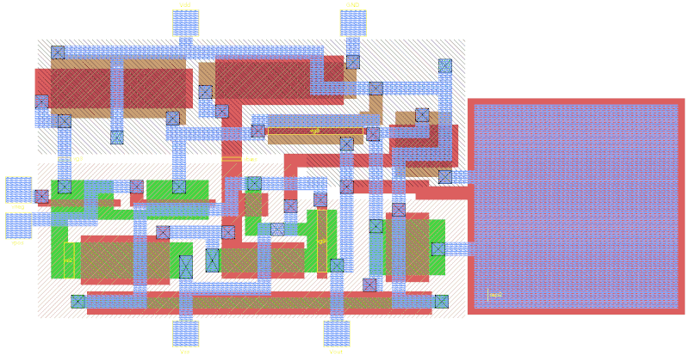
Ներածություն
ԻՍ-ի նախագծման փուլերը
Համակարգին տրվող պահանջներ
Ճարտարապետական նախագծում
Ֆունկցիոնալ և տրամաբանական նախագծում
Սխեմայի նախագծում
Ֆիզիկական նախագծում
Ֆիզիկական և ժամանակային ստուգումներ
Արտադրություն
ԻՍ-ի ֆիզիկական նախագիծ
Պատյանավորում և թեստավորում
Աղբյուր՝ https://en.wikipedia.org/wiki/Integrated_circuit_layout

Slide 4
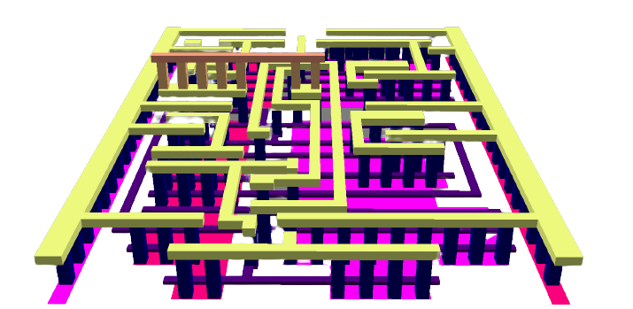
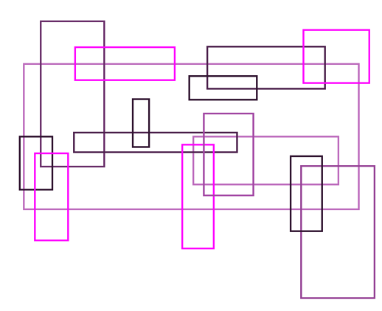
Ներածություն (2)
ԻՍ-ի ֆիզիկական նախագծման և բազմանկյունների ընդհանրությունները
y
ԻՍ-ի ֆիզիկական նախագծի տարածաչափական արտապատկերում
x
Կոորդինատներով կառուցված բազմանկյուններ
Աղբյուր՝ https://codeberg.org/tok/gds3xtrude

Slide 5
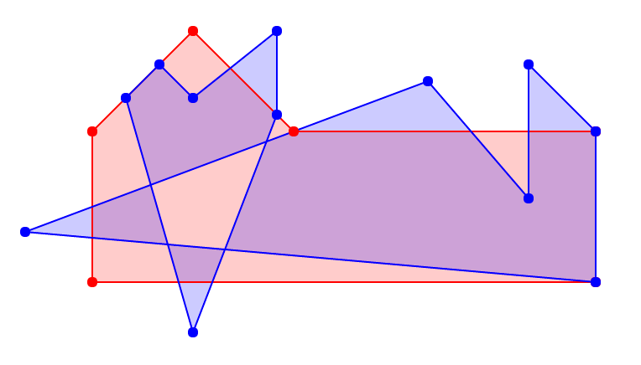


Գրականության ակնարկ
Գրեյներ-Հորմանի ալգորիթմը
Առավելությունը՝
Իրագործելիության պարզություն
Թերությունը՝
Սահմանափակ կիրառելիություն
Աշխատանքի սկզբունքը
Աղբյուր՝ https://dev.opencascade.org/content/clipper-2d-curves

Slide 6
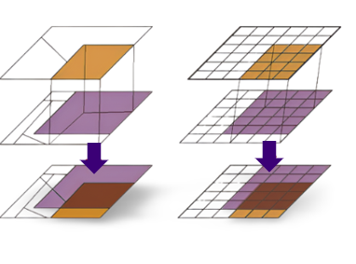
Գրականության ակնարկ (2)
Հարթությունների վերադրման մեթոդը
Առավելությունները՝
Համապիտանի կիառելիություն
Ժամանակային փոքր բարդություն
Թերությունը՝
Իրագործելիության բարդություն
Աշխատանքի սկզբունքը
Աղբյուր՝ https://www.pinterest.com/pin/665547651152960666/

Slide 7
Խնդրի դրվածք
Բազմանկյունների հետ աշխատող ծրագրային համակարգի մշակումը, որը
տալիս է հնարավորություն՝
Բազմանկյունների մուտքային ֆայլի վերլուծության
Բազմանկյունների գրաֆիկական արտապատկերման
Բազմանկյունների հատման, միավորման և տարբերության գրաֆիկական արտապատկերման
Բազմանկյունների մակերեսների հաշվարկման

Slide 8
Տեխնիկական առաջադրանք
 | Պարամետրեր | Արժեք
1. | Օգտագործվող ծրագրավորման լեզուն | C++
2. | Գրաֆիկական ինտերֆեյսի առկայությունը | այո
3. | Օգտագործվող գրադարանների ցանկը | QT, STԼ

Slide 9
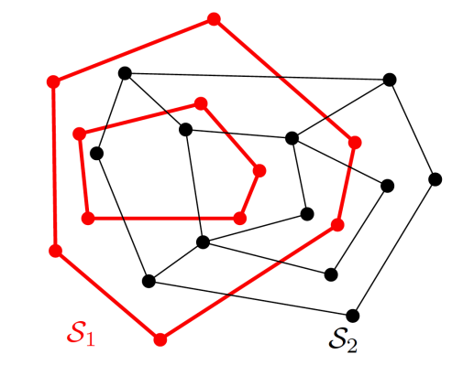
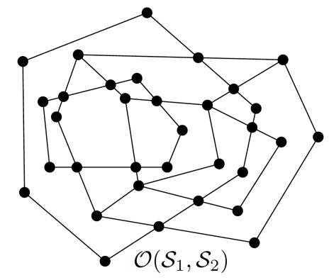

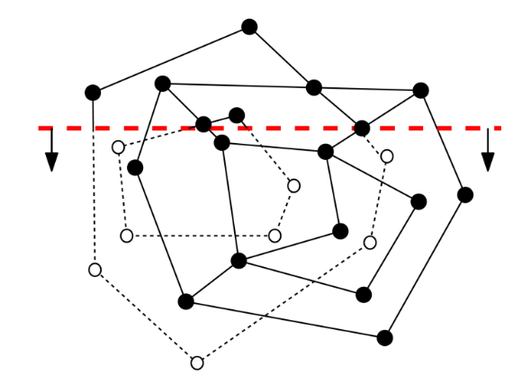


Տեսական առնչություններ
Հարթությունների վերադրման տեսապատկերում
Աղբյուր՝ https://codeberg.org/tok/gds3xtrude

Slide 10
Տեսական առնչություններ (2)
Ծրագրի կատարման քայլերը
1. Մուտքային տվյալների ֆայլի վերլուծություն
2․ Ստացված հարթությունների վերադրում
4․ Տվյալների կառուցվածքում գագաթների և կողերի թարմացումներ
3․ Սահող գծի տեխնիկայի կիրառում
5․ Սահմանային ցիկլերի դուրսբերում և գրաֆի կառուցում
6․ Տվյալների կառուցվածքում նիստերի պիտակավորում

Slide 11
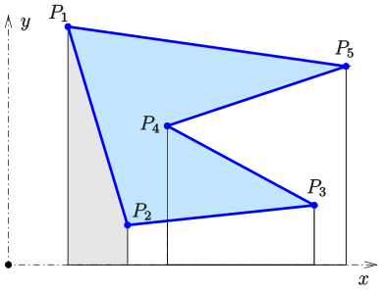

Տեսական առնչություններ (3)
Գաուսի բանաձևը
Աշխատանքի սկզբունքը հիմնված է բազմանկյան կողերի հայտնաբերման և այդ կողերով ուղղանկյուն սեղանների կառուցման վրա։
A= $\frac{1}{2}$ ∑i=1^n-1(xiyi+1-xi+1yi) + (xny1-x1yn)
Որտեղ՝
• (xi, yi) i-րդ ինդեքսով գագաթի կոորդինատներն են
• n-ը բազմանկյան գագաթների քանակն է
Հարևան գագաթներով և դրանցով կազմված կողով կառուցված ուղղանկյուն սեղանի կառուցումը
Աղբյուր՝ https://en.wikipedia.org/wiki/Shoelace_formula

Slide 12
Տեսական առնչություններ (4)
Բազմանկյունների հետ աշխատող ծրագրային համակարգ
Հատման տիրույթի որոնում
Բազմանկյունների մակերեսների հաշվարկ
Միավորման տիրույթի որոնում
Տարբերության տիրույթի որոնում
Գաուսի բանաձև
Տվյալների կառուցվածքում պիտակների դիտարկում

Slide 13
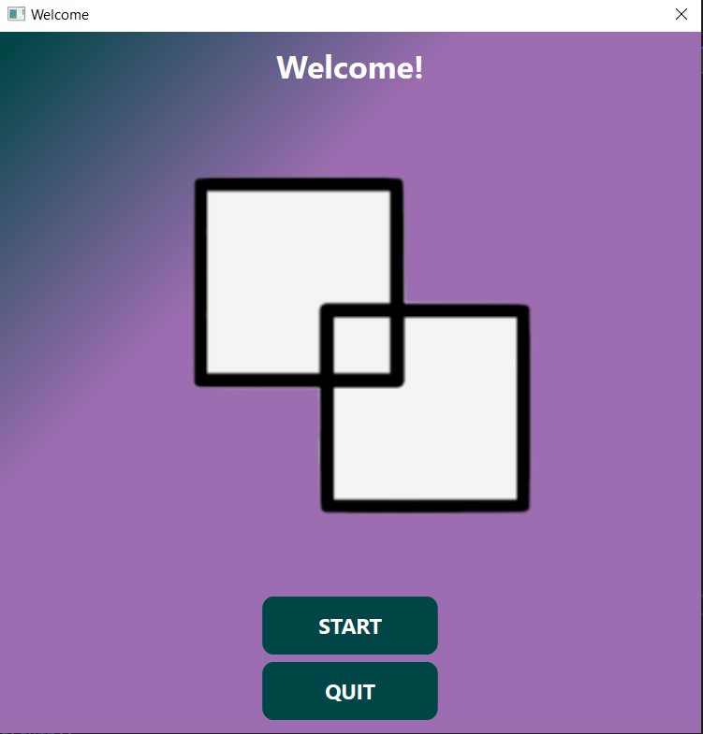
Գրաֆիկական ինտերֆեյս
Ողջույնի պատուհան
1- աշխատանքային պատուհանի բացում
2- աշխատանքի ավարտ
1
2

Slide 14
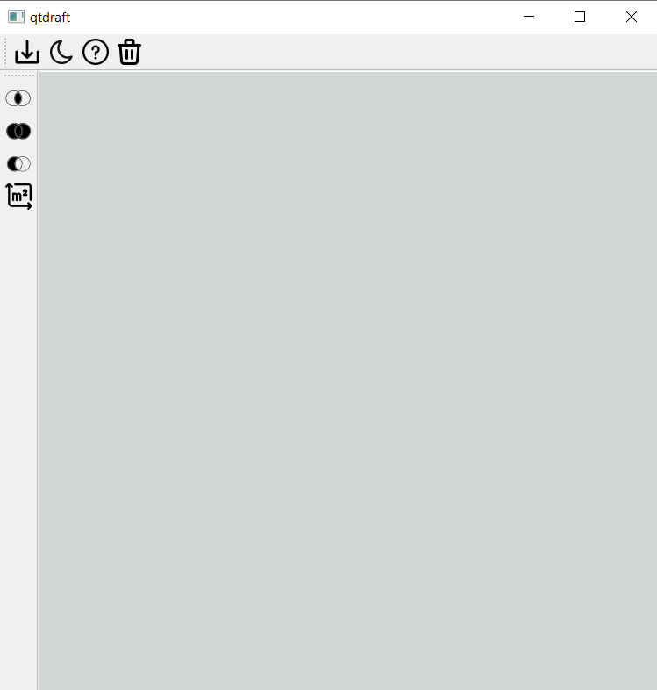


Գրաֆիկական ինտերֆեյս (2)
Աշխատանքային պատուհանի սկզբնական տեսքը
1)Հատում
1
2
3
4
1 2 3 4 5
2)Միավորում
Ֆայլի ներբեռնում
Պատուհանի գունային ռեժիմ
Oգնություն
Պատուհանի թարմացում
Պատուհանի մաքրում
3)Տարբերություն
4)Մակերեսների
հաշվարկում

Slide 15
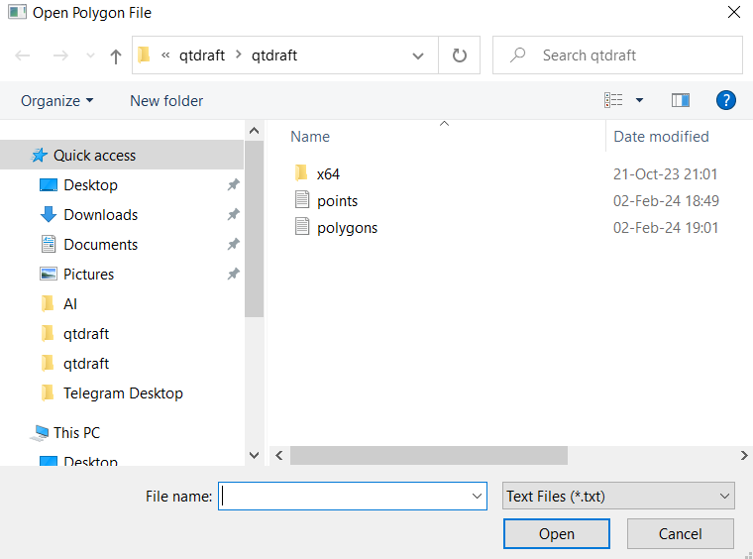

Գրաֆիկական ինտերֆեյս (3)
Մուտքային ֆայլի ներբեռնման ընթացքը

Slide 16
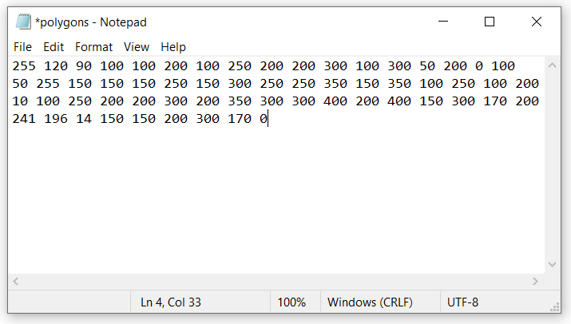
Գրաֆիկական ինտերֆեյս (4)
Մուտքային վավեր ֆայլի օրինակ
Առաջին 3 թվով սահմանվում են համապատասխանաբար կարմիր, կանաչ, կապույտ գույների ինտենսիվությունը, մնացած թվերը՝ բազմանկյան կոորդինատներն են:
x1 y1 x2 y2…….xn yn

Slide 17
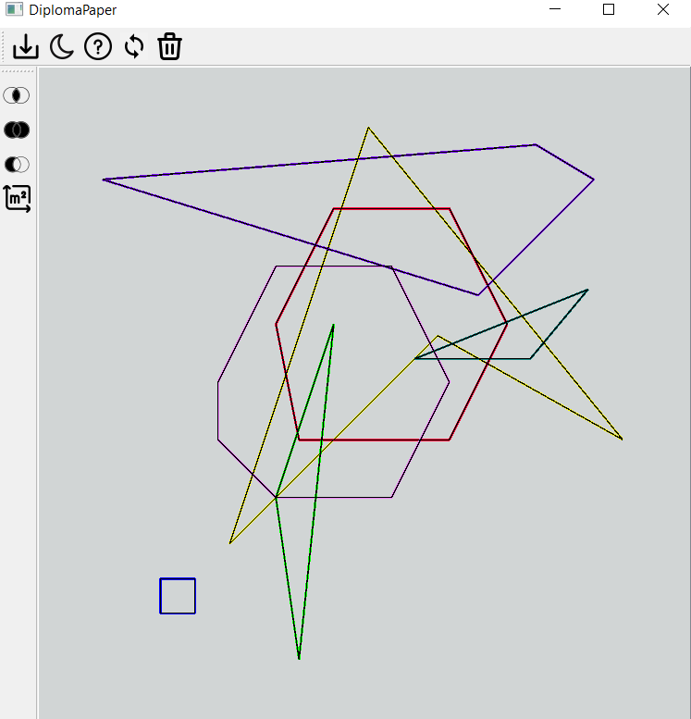
Գրաֆիկական ինտերֆեյս (5)
Աշխատանքային պատուհանը գործնական ռեժիմում
Մուտքային ֆայլի վերլուծությունից հետո պատուհանը ստանում է հետևյալ տեսքը։

Slide 18
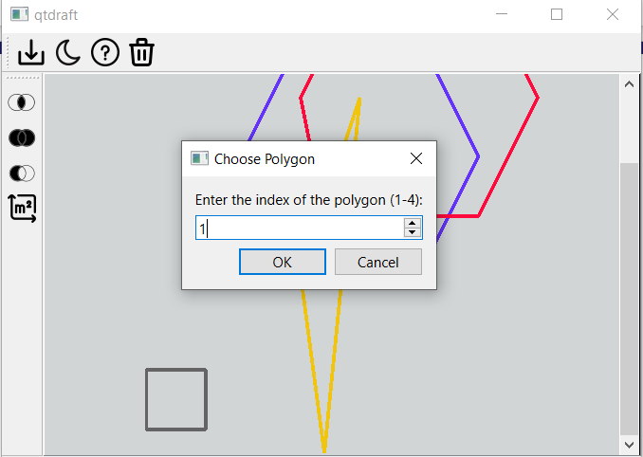
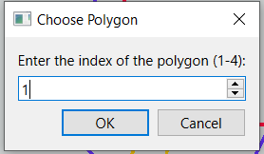
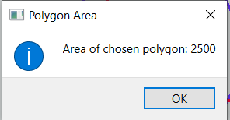
Գրաֆիկական ինտերֆեյս (6)
Մակերեսների հաշվարկման արդյունքների ցուցադրում
Բազմանկյան ընտրություն
Ստացված արդյունքը

Slide 19
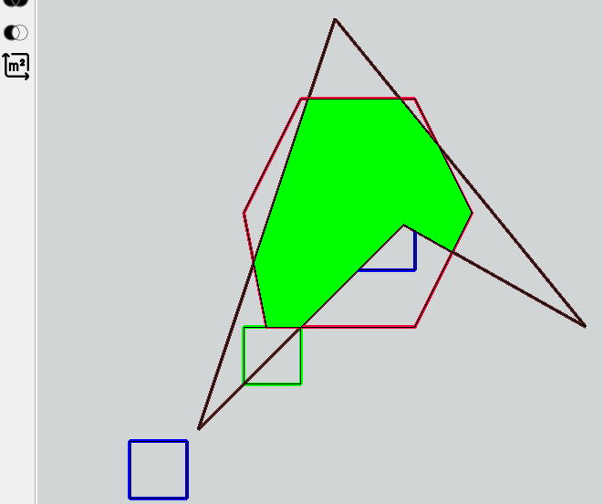
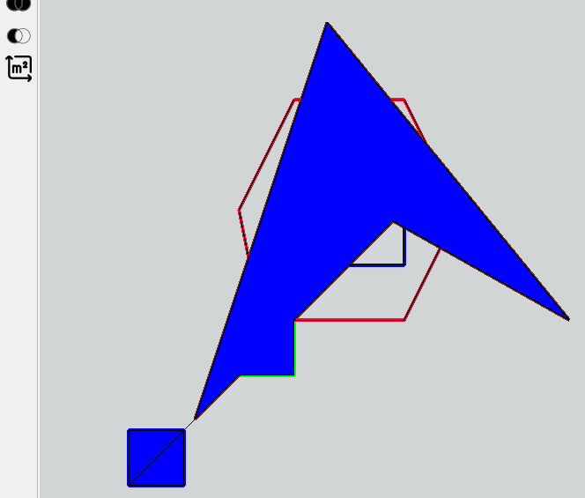
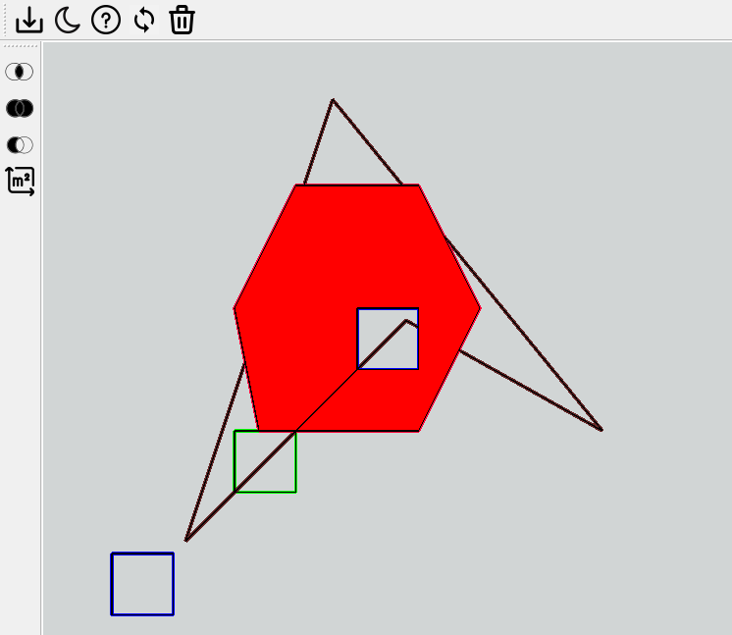
Գրաֆիկական ինտերֆեյս (7)
Բուլյան գործողությունների կատարման արդյունքների ցուցադրում

Slide 20
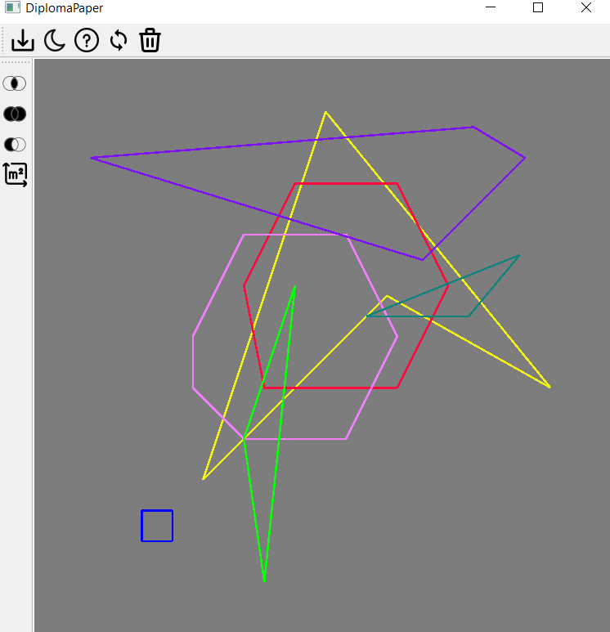
Գրաֆիկական ինտերֆեյս (8)
Աշխատանքային պատուհանի գունային ռեժիմները

Slide 21
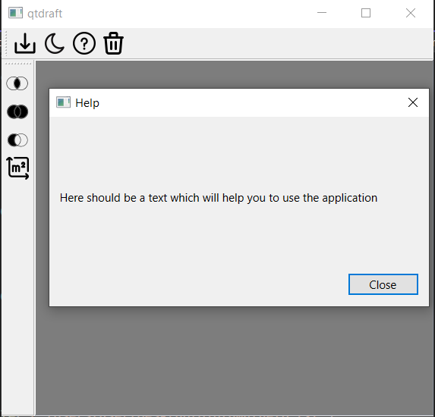
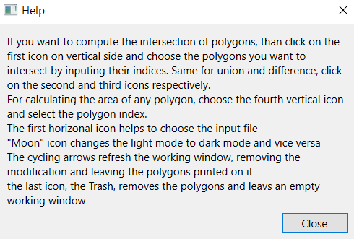
Գրաֆիկական ինտերֆեյս (9)
Օգնության կոճակի աշխատանքը
Էկրանին հայտնվում են ծրագրային համակարգի օգտագործման ցուցումները։

Slide 22
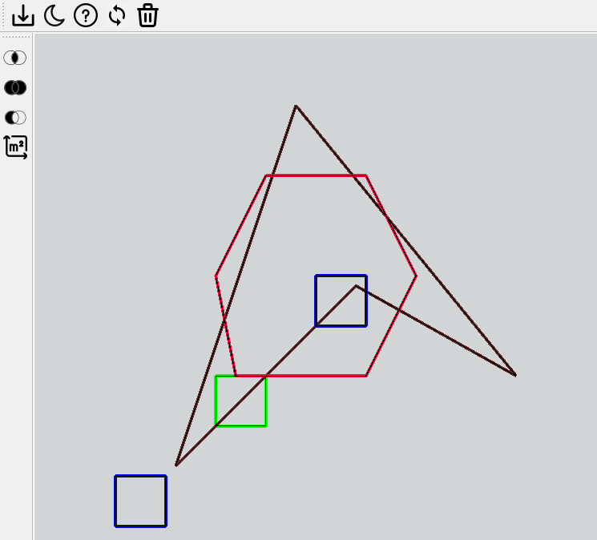
Գրաֆիկական ինտերֆեյս (10)
Պատուհանի թարմացման կոճակի աշխատանքը

Slide 23
Գրաֆիկական ինտերֆեյս (11)
Պատուհանի մաքրման կոճակի աշխատանքը

Slide 24
Փորձարարական մաս
Ալգորիթմի աշխատանքի ժամանակային կախումը բազմանկյունների գագաթների ընդհանուր քանակի և հատման կետերի քանակի գումարից

Slide 25
Եզրակացություն
Մշակվել է բազմանկյունների հետ աշխատող ծրագրային համակարգ, որը
տալիս է հնարավորություն՝
Բազմանկյունների մուտքային ֆայլի վերլուծության
Բազմանկյունների գրաֆիկական արտապատկերման
Բազմանկյունների հատման, միավորման և տարբերության գրաֆիկական արտապատկերման
Բազմանկյունների մակերեսների հաշվարկման
Աշխատանքը կատարվել է C++ լեզվով, Qt միջավայրում։

Slide 26
Գրականության ցանկ
https://en.wikipedia.org/wiki/Computational_geometry accessed:10.10.2023
https://www.britannica.com/technology/integrated-circuit accessed:17.10.2023
https://en.wikipedia.org/wiki/Register-transfer_level accessed:17.10.2023
https://en.wikipedia.org/wiki/Physical_design_%28electronics%29 accessed: 9.11.2023
https://en.wikipedia.org/wiki/Integrated_circuit_layout accessed: 8.11.2023
Berg de M., Cheong O., Kreveld van M., Overmars M. Computational Geometry: Algorithms and Applications. -Springer-Verlag Berlin Heidelberg, 2008. -398p.
Cormen T.H., Leiserson C.E., Rivest R.L., Stein C. Introduction to Algorithms. -The MIT Press, 2022. -1312p.
https://doc.qt.io/ accessed:15.12.2023

Slide 27
ՇՆՈՐՀԱԿԱԼՈՒԹՅՈՒՆ

